Slide 1
云南过桥米线
品牌营销策划方案
"一碗过桥,三餐云南" | 2025年10月

Slide 2
目 录
01. 项目概览 - 营销主题与核心理念
02. 品牌分析 - 目标客群与市场洞察
03. 创意策略 - 三大核心营销创意
04. 执行方案 - 线上线下整合传播
05. 预算与ROI - 投入产出分析

Slide 3
项目概览
🎯 营销主题: 一碗过桥,三餐云南
💡 核心理念: 场景创新 × 文化体验 × 社交传播
📅 执行周期: 2025年5-9月 (5个月)
💰 预算规模: 80万元
📈 预期ROI: 投入产出比1:3.5,预计新增280万营收

Slide 4
目标客群画像
🎯 核心人群 (60%)
• 年龄: 25-40岁都市白领
• 特征: 追求品质生活,注重健康养生
• 行为: 社交媒体活跃,愿意为体验买单
• 痛点: 午餐选择单一,缺乏仪式感
🎯 次级人群 (40%)
• 年龄: 18-25岁Z世代学生
• 特征: 喜欢新鲜体验,追求性价比
• 行为: 拍照分享达人,KOL影响力强
• 痛点: 想要尝鲜但担心踩雷

Slide 5
核心卖点提炼
📦 产品层
• 正宗云南味道 - 非遗传承工艺
• 过桥仪式感 - 100度鲜汤现烫
• 食材新鲜度 - 每日现切现配
• 营养健康 - 低脂高蛋白组合
❤️ 情感层
• 文化体验 - 云南少数民族风情
• 社交货币 - 拍照打卡必选地
• 场景适配 - 早中晚三餐皆宜
• 记忆触发 - 唤起云南旅行回忆

Slide 6
市场机会洞察 - 2025年餐饮营销5大趋势
🔥 场景革命: 突破单一用餐场景,抢占早餐/宵夜新赛道
🎭 文化IP: 地域特色+非遗故事=高溢价空间
📱 社交传播: UGC内容成本仅为传统广告的1/5
🎯 精准触达: 小红书+抖音双平台覆盖年轻客群
💡 体验经济: 仪式感>产品本身,愿为体验多付30%

Slide 7
竞品定位对比分析
品牌 | 定位 | 价格带 | 优势 | 劣势
蒙自源 | 正宗派 | 25-35元 | 品牌认知度高 | 创新不足
云海肴 | 体验派 | 40-60元 | 环境好服务佳 | 价格偏高
阿香米线 | 快餐派 | 15-25元 | 性价比高 | 缺乏特色
某品牌 | 文化派 | 30-45元 | 仪式感+社交 | 待建立认知

Slide 8
SWOT战略分析
💪 Strengths 优势
• 正宗云南非遗传承工艺
• 过桥仪式感独特体验
⚠️ Weaknesses 劣势
• 品牌知名度有待提升
• 消费场景认知局限
🌟 Opportunities 机会
• 三餐场景营销蓝海市场
• 文化IP打造溢价空间
⚡ Threats 威胁
• 快餐品牌价格竞争
• 同质化产品涌现风险

Slide 9
营销主题解读: "一碗过桥,三餐云南"
🌅 一碗 = 产品聚焦: 用一碗米线讲好云南故事
🌉 过桥 = 仪式感: 100度鲜汤过桥,唤醒感官记忆
🍜 三餐 = 场景革命: 早中晚全场景,突破午餐单一认知
🏔️ 云南 = 文化IP: 云南非遗+少数民族风情=高溢价

Slide 10
核心创意1: "过桥三部曲" 场景营销
☀️ 早餐场景 - '元气过桥,开启云南早晨'
定位: 轻食早餐,营养健康 | 客单价: 20-25元
🍱 午餐场景 - '正宗过桥,云南味道正当时'
定位: 商务简餐,高效美味 | 客单价: 30-40元
🌙 宵夜场景 - '深夜过桥,温暖不打烊'
定位: 夜宵治愈,社交聚会 | 客单价: 35-50元

Slide 11
核心创意2: "云南寻味地图" 文化IP
🗺️ IP概念: 打造云南26个民族风味寻味地图
📖 故事线: 每月主推一个民族特色米线 (彝族/傣族/白族...)
🎁 会员权益: 集齐12个民族印章,兑换'云南寻味大使'称号
🎬 内容营销: 拍摄非遗传承人纪录片,KOL探店寻味
🏆 UGC激励: 用户分享'我的云南记忆'故事,月度评选奖励

Slide 12
核心创意3: "隐藏吃法解锁" 用户共创
🎮 游戏化: 仿照游戏'隐藏菜单'概念,设计12种隐藏吃法
📱 小程序: 开发'米线炼金术'小程序,用户自由搭配配料
🏅 激励机制: 首个发现隐藏吃法用户,获得终身8折卡
📹 UGC产出: 用户分享创意吃法短视频,官方账号转发推荐
💡 案例参考: 喜茶'多肉葡萄'用户自创,官方采纳爆款

Slide 13
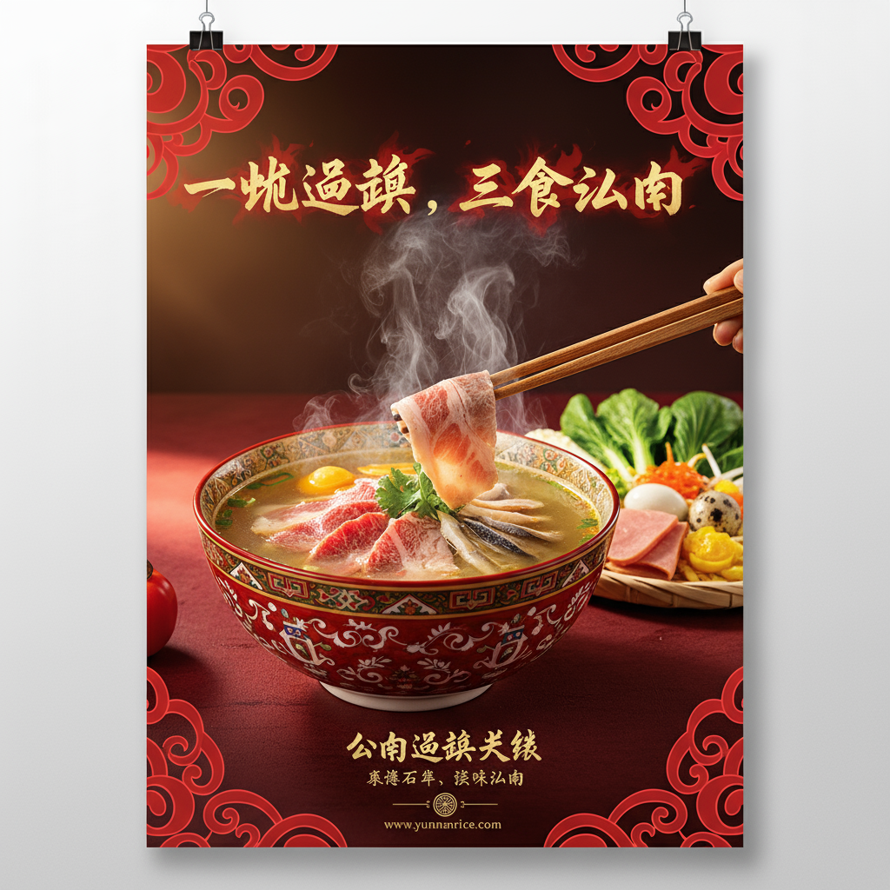
主视觉设计 - 活动海报
AIGC生成: 彝族火焰红主色调,展现仪式感和文化传承

Slide 14
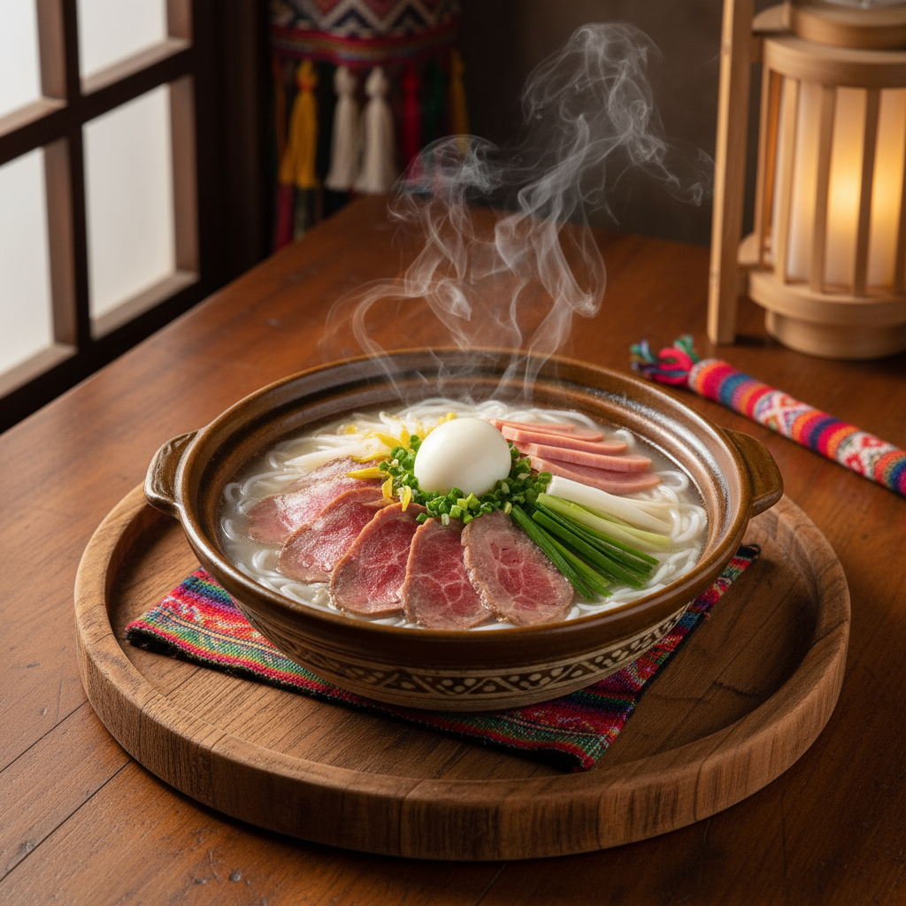
产品摄影 - 美食主图
AIGC生成: 100度鲜汤热气腾腾,专业美食杂志质感

Slide 15
成功案例参考 - 行业标杆学习
🧋 喜茶: '多肉葡萄'用户共创,单品年销500万杯
借鉴点: UGC内容激励机制,用户自创配方官方采纳
🍲 海底捞: '抖音隐藏吃法'传播,带动客流增长35%
借鉴点: 游戏化隐藏菜单,社交媒体病毒式传播
☕ 瑞幸: '酱香拿铁'文化联名,单日销售542万杯
借鉴点: 地域文化IP打造,跨界联名制造话题

Slide 16
线上推广矩阵 - 三大核心渠道
📱 小红书 (种草阵地): 美食探店+文化体验
KOL合作: 头部3位+腰部10位+素人100位
🎬 抖音 (流量引擎): 短视频+直播双驱动
话题运营: #一碗过桥三餐云南 挑战赛
💬 微信生态 (私域运营): 小程序+公众号+社群
会员体系: 云南寻味地图集章计划

Slide 17
小红书推广策略
👥 KOL层级配置
• 头部KOL (3位): 50万+粉丝
• 腰部KOL (10位): 10-50万粉丝
• 素人KOC (100位): 1-10万粉丝
📝 内容方向
• 探店打卡: 过桥仪式感全记录
• 文化故事: 云南非遗美食科普
• 隐藏吃法: 创意搭配教程

Slide 18
抖音推广策略
🎯 话题运营
• #一碗过桥三餐云南
• #隐藏吃法解锁挑战
• #云南寻味记
• 目标: 1000万曝光
💰 投放策略
• DOU+推广: 精准定向投放
• 达人合作: 美食垂类KOL
• 挑战赛: UGC内容激励
• 直播带货: 限时秒杀活动

Slide 19
微信生态运营 - 私域流量池
📱 小程序: '云南过桥米线' 点单+会员系统
功能: 在线点单/会员积分/隐藏吃法解锁/寻味地图
📰 公众号: 品牌故事+营销活动推送
内容: 每周云南美食文化专栏 (周三发布)
💬 社群运营: 米线粉丝俱乐部
福利: 新品试吃/专属折扣/线下活动优先报名

Slide 20
线下活动1: "过桥时光馆" 快闪店
📍 选址: 三里屯/静安寺等核心商圈
⏰ 时间: 5-6月,每场7天
🎨 设计: 云南少数民族风情沉浸式体验
🎁 活动: 免费试吃/拍照打卡/非遗手作体验
📊 目标: 单场吸引5000+人次,获得1000+UGC内容

Slide 21
线下活动2: "米线音乐节" 跨界合作
🎵 合作对象: 本地独立音乐厂牌/LiveHouse
🎤 活动形式: 音乐演出+美食集市
🍜 特色: '边吃边听'沉浸式体验
🎫 门票: 99元 (含米线套餐+音乐会)
📈 预期: 单场300人,传播触达10万+年轻客群

Slide 22
线下活动3: "云南寻味之旅" 会员专享
✈️ 活动形式: 组织会员前往云南实地探访
🗺️ 行程亮点: 蒙自过桥米线发源地+非遗传承人访谈
👥 参与对象: 集齐12个民族印章的'寻味大使'
💰 补贴政策: 品牌补贴50%旅费
📹 内容产出: 纪录片素材+用户Vlog,二次传播

Slide 23
整合传播时间轴 (5-9月)
📅 5月 造势期: 快闪店启动 + KOL种草 + 话题预热
📅 6月 爆发期: 抖音挑战赛 + 米线音乐节 + DOU+投放
📅 7月 深化期: 云南寻味地图上线 + 会员体系启动
📅 8月 持续期: UGC内容沉淀 + 隐藏吃法推广
📅 9月 收官期: 数据复盘 + ROI评估 + 优化迭代

Slide 24
KOL合作矩阵与预算分配
层级 | 数量 | 粉丝量 | 单价 | 预算 | 产出
头部KOL | 3位 | 50万+ | 3万/篇 | 9万 | 深度探店长图文
腰部KOL | 10位 | 10-50万 | 8000/篇 | 8万 | 美食测评视频
素人KOC | 100位 | 1-10万 | 500/篇 | 5万 | 打卡分享笔记
抖音达人 | 5位 | 100万+ | 2万/条 | 10万 | 创意短视频

Slide 25
线下活动执行排期表
时间 | 活动名称 | 地点 | 预算 | 目标人次
5月中旬 | 过桥时光馆 - 北京站 | 三里屯 | 8万 | 5000人
5月下旬 | 过桥时光馆 - 上海站 | 静安寺 | 8万 | 5000人
6月上旬 | 米线音乐节 Vol.1 | 北京LiveHouse | 5万 | 300人
6月下旬 | 米线音乐节 Vol.2 | 上海LiveHouse | 5万 | 300人
7-9月 | 云南寻味之旅 | 云南蒙自 | 10万 | 50人

Slide 26
80万预算分配方案
📱 线上推广 (40万, 50%): KOL合作 + DOU+投放 + 信息流广告
🎪 线下活动 (26万, 32.5%): 快闪店 + 音乐节 + 云南之旅
🎨 内容制作 (10万, 12.5%): 短视频/海报/H5/纪录片制作
💻 技术开发 (4万, 5%): 小程序开发 + 会员系统搭建

Slide 27
预算明细分项表
类目 | 项目 | 预算 | 占比
线上推广 | 小红书KOL合作 | 22万 | 27.5%
线上推广 | 抖音投放+达人 | 18万 | 22.5%
线下活动 | 快闪店(2场) | 16万 | 20%
线下活动 | 音乐节(2场) | 10万 | 12.5%
内容制作 | 视频/设计制作 | 10万 | 12.5%
技术开发 | 小程序+会员系统 | 4万 | 5%

Slide 28
ROI预期与长期价值
📊 短期目标 (3个月)
• 新增会员: 8000人
• 客单价提升: 10%
• 营收增长: 280万
• 投入产出比: 1:3.5
• 社交媒体曝光: 5000万+
🌟 长期价值 (6-12个月)
• 品牌知名度提升40%
• 私域流量池: 2万+
• 复购率提升至45%
• UGC内容资产沉淀
• 加盟咨询量增长3倍

Slide 29
风险控制与质量保障
⚠️ 潜在风险
• KOL数据造假风险
• UGC内容质量参差不齐
• 快闪店客流不及预期
• 竞品跟进模仿
✅ 应对措施
• 严格筛选KOL,验证真实数据
• 设计UGC模板,提供拍摄指导
• 选址前期调研,备选方案
• 建立专利壁垒,IP法律保护

Slide 30
谢谢观看
"一碗过桥,三餐云南"
让云南非遗美食走进千家万户

